Slide 1
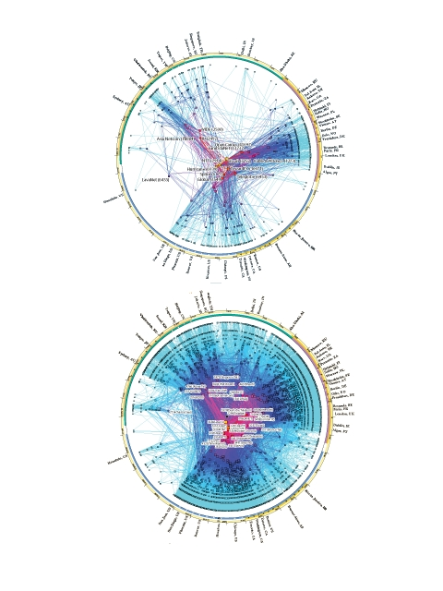

IPv6
Introductie

Slide 2
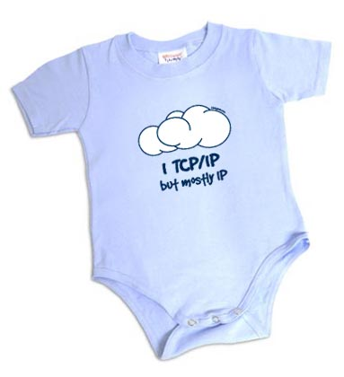
Overzicht IPv6
Verschil IPv4/IPv6
Addressering
IPv6 Header
Grootte van een pakket
Autoconfiguratie
Flow Labels en Verkeersklasse
Hogere Lagen
ICMPv6
Veiligheid

Slide 3
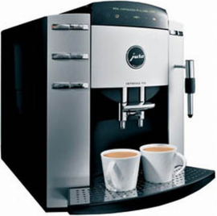
IPv4
32 bit adressen zijn op
Routing tabellen zijn te groot
niet hiërachisch, 400k rijen
IPv4 heeft geen pakketbeveiliging
optie IPsec, maar niet ingebouwd
Realtime ondersteuning beperkt
Type of Service veld bij IPv6 voor QoS wordt geëncrypteerd en dus onleesbaar
Jura F50, eerste koffiezetapparaat
waar hackers remote de sterkte van de koffie konden aanpassen

Slide 4
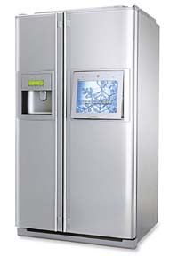
Verschil v4 v6
32bit -> 128 bit adressen
meer hiërarchisch
multicast en anycast adressen (group servers)
Header met optionele velden
niet leeg zoals in IPv4
Uitbreidbare header
snel doorsturen pakket
Labelen Stroom
QoS
Realtime
Authenticatie en Privacy ingebouwd

Slide 5
IPv6 adressering
Unicast :
1 per interface
Anycast:
Groep interfaces,
1 van de interfaces is ok (bv de NTP servers)
Multicast:
Afleveren bij alle interfaces
Is ook broadcast

Slide 6
Voorstellen van adressen
Voorkeur
2001:0:0:0:0:0:200C:417A
2001::200C:417A
Mask is altijd met prefix
RIPE NCC 2001:0600:: /23
BELNET 2001:06A8:: /32
KDG.BE 2001:06A8:0540:: /48
STUDENT.KDG.BE 2001:06A8:0540:0101 /64

Slide 7
Soorten adressen
Link-Local/Organisational-Local
FE80::/10, Dit zijn de huidige private adressen
Geldt enkel binnen een link/organisatie, bevat MAC adres
Unique Local
FC00::/7
Bevat pseudo random 40 bit nummer
Multicast
FFxx (begint met FF)
bv FF05::43 Alle NTP servers binnen deze site
Loopback
::1

Slide 8
Zones
Je hebt verschillende netwerkkaarten met adressen FE80::1/64 en FE80::2/64.
Hoe kan ik verbinden met een server met adres FE80::3/64?
Oplossing:
In de routetabel wordt een zone toegevoegd
Windows FE80::3%1
Linux FE80::3eth0
Deze zones zijn niet altijd zichtbaar bij het opvragen van de routetabel (ROUTE PRINT / ip -6 route)

Slide 9
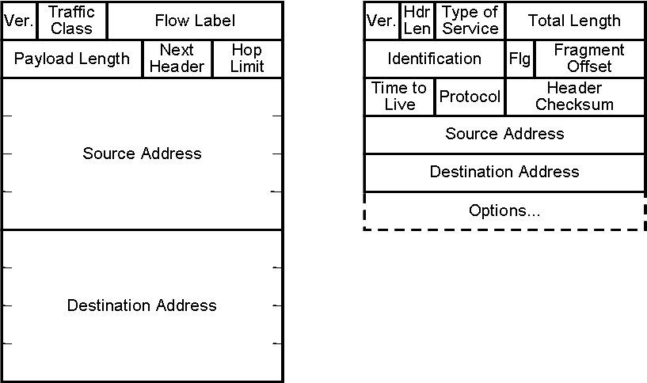
IPv6 Header
IPv6
IPv4
Verdwenen: Header Length, Identification Flags, Fragment Offset,
Header Checksum Veranderd: TTL > Hop Limit
Options > Extension Headers
Type of Service > Traffic Class

Slide 10
Uitbreidingsheader (Next Header)
Hop-by-Hop Options Header
Opties voor tussenliggende nodes
Routing Header
Source routing (pad weergeven)
Fragment Header
Pakket met grotere MTU (max transfer unit) fragmenteren
Enkel tussen bron en doel, niet onderweg zoals IPv4
Destination Options Header
Meestal voor veiligheidsopties
Authenticatie/Encryptie Headers

Slide 11
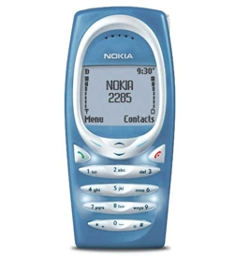
Pakketgrootte
Minimum 1280 octets
Aangeraden 1500 octets
ICMPv6 Packet Too Big pakket naar bron
Afspraak tussen bron en doel
NIET onderweg zoals bij IPv4
5 nov 2003, 1ste dual stack

Slide 12
Stateless Autoconfiguratie
1. ICMPv6 router sollicitatie bericht (type 133)
bron is FE80::met mac adres achteraan
doel is All routers adres FF02::2
2. Antwoord door router ICMPv6 advertisement (type 134)
bevat IP add, Lifetime
3. ICMPv6 Neighbour Sollicitation bericht (type 135)
Heb ik wel uniek MAC adres?
4. ICMPv6 Neighbour Advertisement bericht (type 136)
Als een host hetzelfde MAC adres heeft

Slide 13
Statefull Autoconfiguration
Aanvraag UDP poort 547
bron: link local FE80::MAC, UDP poort 546
doel: All DHCP servers FF02::1:2 poort 547
DHCP zendt adres terug
128 bit adres en Lifetime

Slide 14
Mobiele autoconfiguratie
GSM krijgt vast IPv6 adres op thuisbasis
Noemt men de Home Agent
GSM krijgt tijdelijk adres op verplaatsing
Stuurt naar Home Agent een binding door
Koppeling tijdelijk adres met vast adres
Tijdelijk adres kan tijdens gesprek/verplaatsing veranderen
Home agent fungeert als soort router

Slide 15
Flow Labels en Verkeersklasse
Flow Labels
Doel is
QoS
Realtime diensten
Voorlopig nog experimenteel
Verkeersklasse
Doel is
prioriteiten tussen verschillende pakketten
enkel aanpassingen mogelijk door nodes van dezelfde klasse

Slide 16
Hogere Lagen
IPv6 neemt controlesom van volledige pakket
ook voor UDP
Time to Live
Wordt Hop Limit
IPv6 tunnel door IPv4 is 1 Hop

Slide 17
ICMP v6
Type 1
0: No route to destination (geen netwerk of geen gateway)
1: Communication prohibited (firewall)
3: Address unreachable (doel antwoordt niet)
4: Port unreachable (poort of service draait niet)

Slide 18
ICMPv6 informatie
Ping
type 128 code 0 Echo Request
type 129 code 0 Echo Reply

Slide 19
ICMPv6 configuratie
Type 130/131/132
Group membership (voor anycast)
Type 133/134
Router Sollicitation / Advertisement
Type135/136
Neighbor Sollicitation / Advertisement

Slide 20
Authenticatie Header
Verzekering van de herkomst van het verkeer, integriteit, replay attack, tampering
Security Parameter Index
Afgesproken 32 bit nummers tussen zender/ontvanger
Weigeren onbekende nummers
Volgnummer
Verzekeren integriteit
32 bit nummer
Integrity Check Value
Hash berekend met gedeeld geheim tussen zender/ontvanger

Slide 21
Encryptie Header
Verzekering Confidentialiteit
Sleutels uitgewisseld over UDP poort 500
Encapsulation Security Payload header
Encryptieprotocol
Volgnummer
Checksum
Enkel op de Payload (echte Data)

